Slide 1
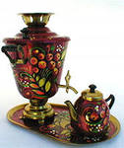
В гостях у
самовара
Презентация создана воспитателем
ГПД Агусковой Г.Ф. ГБОУ СОШ № 418 Кронштадтский район

Slide 2
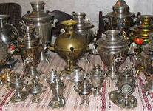
Его родиной считается город Тула. Тогда было много мастеров – самоварников. Икаждый хотел, чтобы его самовар был самым лучшим, самым красивым.
Тульские
самовары

Slide 3
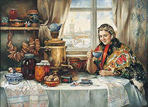
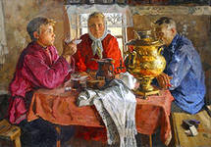
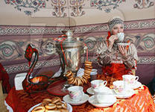
Чаепитие в старину и сейчас

Slide 4
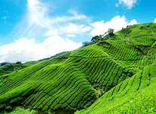
Как растет чай
Чай выращивают в южных странах на больших плантациях.

Slide 5
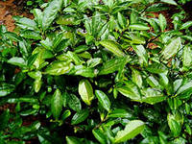
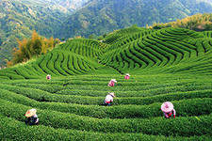
Чайные плантации

Slide 6
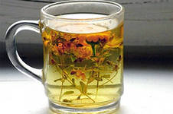
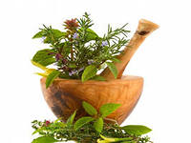
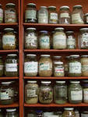
Лечебные помощники чая

Slide 7
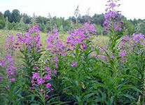
Иван- чай
Хороша трава – красная голова. И медку подарит, и чайку заварит.

Slide 8
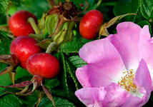
Шиповник
Есть и украшение, есть и устрашение.
Гляди да любуйся, а руками не суйся.

Slide 9
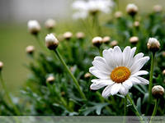
Ромашка
Стоит в саду кудряшка - белая рубашка. Сердечко золотое, что это такое?

Slide 10
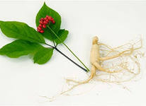
Жень-шень
Есть корень кривой и рогатый.
Целебною силой богатый.
И может два века он ждет человека.
В чащобе лесной, под кедровой сосной.

Slide 11
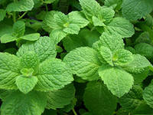
Мята
И в лесу, и в квасу, и в конфетке, и в таблетке.
У нее целебный лист Чай с ней вкусен и душист.

Slide 12
